Slide 1
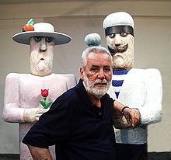
U svijetu likovnih umjetnika 3
Vasko Lipovac 1931. -2006. ) hrvatski slikar, kipar i grafičar. Rodom je Crnogorac.

Slide 2
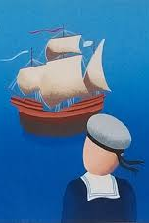
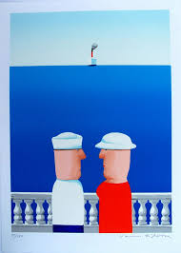
ŽIVOTOPIS
Rodio se je u Škaljarima 1931. od oca Spasoja Lipovca i matere Antice Lui, kćeri uglednog zemljoposjednika Maksimilijana Luija.^{[1]} Akademiju primjenjenih umjetnosti završio je u Zagrebu 1955. Bio je suradnik majstorske radionice Krste Hegedušića od 1955. do 1959. godine. Od 1967. živio je i radio u Splitu. Od 1956. izlagao je na oko stotinu samostalnih i preko dvjesto skupnih izložbi u zemlji i inozemstvu. Vasko Lipovac dobitnik je brojnih nagrada za skulpturu, ilustraciju, te javne spomenike. Vasko Lipovac preminuo je u Splitu, 4. srpnja 2006.

Slide 3
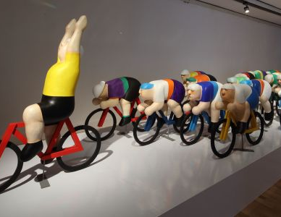
Volio je ljude i njihove je male živote prikazivao s puno simpatija: šetači, trenuci na rivi, brod u daljini. Čuveni su njegovi ,,Biciklisti".
U velikom i raznovrsnom opusu likovnih djela, Vasko Lipovac se istaknuo svojim odnosom prema prostoru, arhitekturi, ali i viđenjem i promicanjem važnosti likovne umjetnosti u oplemenjivanju životnog prostora. Između ostaloga, zalagao se za postavljanje likovnih djela u radne, industrijske prostore, u kojima ljudi provedu polovicu svog života pa ih likovnim djelima treba učiniti ugodnijim, kako je tvrdio: „njegovanjem kulture rada i radne sredine“.

Slide 4
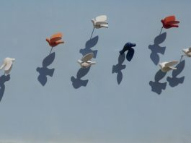
RAD VASKA LIPOVCA U IMOTSKOM
Dvadeset godina Imoćani prolaze pored predivne umjetničke instalacije Vaska Lipovca. Priča je to o golubovima na vedrom imotskom nebu. Vrijedna instalacija, neprocjenjiva, smještena na zidu između Glazbene škole fra Ivana Glibotića i imotske pošte.

Slide 5
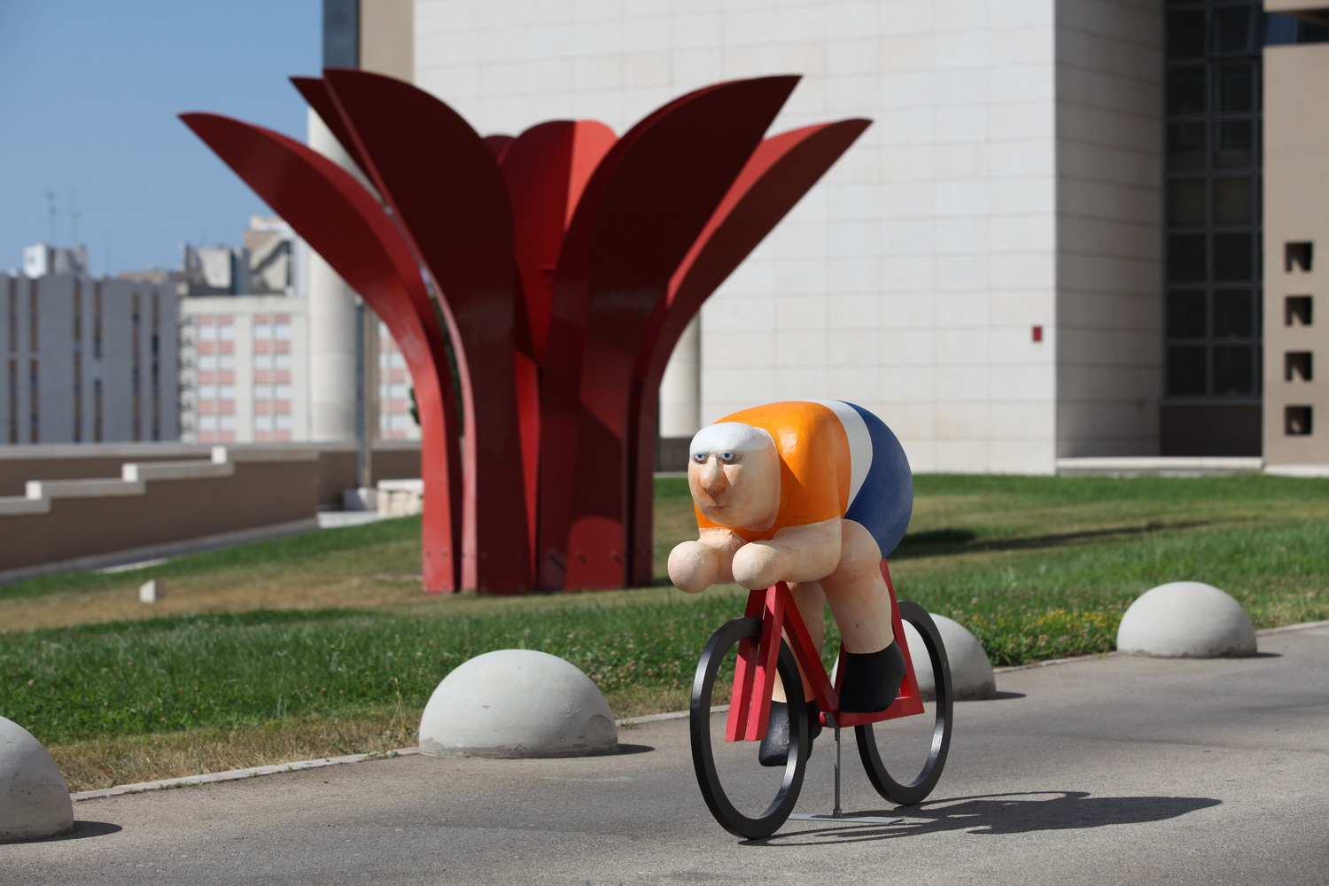
NAŠ ZADATAK JE: PO UZORU NA SKULPTURU ,,CRVENI CVIJET" vASKA LIPOVCA IZRADITI ,,vUKOVARSKI VODOTORANJ".

Slide 6
U svijetu likovnih umjetnika 3 – vasko lipovac
Prezentaciju za projekt ,,U svijetu likovnih umjetnika 3" izradila Marina Lebo.
16. Studenoga 2020.

